Slide 1
JAVA程序设计
第四章 运算符、表达式与语句
计算机科学与技术学院
余远 15966588017

Slide 2
课程要求
1、掌握Java的运算符和表达式的使用方法
2、熟练掌握控制语句基本结构及使用方法，能够熟练操作控制语句进行编程
3、掌握数组的创建及数组使用方法

Slide 3
第四章 运算符、表达式与语句
运算符与表达式
语句
数组

Slide 4
第四章 运算符、表达式与语句
运算符与表达式
语句
数组

Slide 5
1. 运算符与表达式
1、运算符与表达式
Java的运算符包括：算术运算符、关系运算符、逻辑运算符、赋值运算符、位运算符、instanceof运算符。
每种运算符，都对应着相应的表达式，即相应的包括：算术表达式、关系表达式、逻辑表达式、赋值表达式、位运算表达式。

Slide 6
1. 运算符与表达式
（1）算数运算符与算数表达式
加、减 （+、-）
加减运算符是二目运算符，即为连接两个操作元的运算符；加减运算符的结合方向是从左到右
乘、除、取余（*、/、%）
以上运算符是二目运算符，结合方向是从左到右，乘、除和求余运算符的操作元是整型或浮点型数据

Slide 7
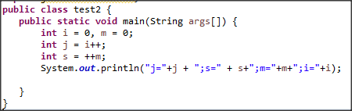
1. 运算符与表达式
（1）算数运算符与算数表达式
自增、自减运算符（++、--）
是单目运算符，可以放在操作元之前，也可以放在操作元之后。操作元必须是一个整型或浮点型变量。作用是使变量的值增1或减1。
运行结果：j = 0;
s = 1; m = 1; i = 1

Slide 8
1. 运算符与表达式
（1）算数运算符与算数表达式
算数表达式
用算术符号和括号连接起来的符合java语法规则的式子，称为算术表达式。
例：x+2*y-30+3*(y+5)

Slide 9
1. 运算符与表达式
（1）算数运算符与算数表达式
混合算数运算的精度
精度从“低”到“高”排列的顺序是：
byte short char int long float double
1.最高是双精度浮点数（double），按双精度进行运算；
2.最高是单精度浮点数（float），按单精度进行运算；
3.最高是long型整数（long），按long精度进行运算；
4.最高精度低于int型整数，按int精度进行运算。

Slide 10
1. 运算符与表达式
（2）关系运算符和关系表达式
关系运算符
关系运算符是二目运算符，用来比较两个值的关系。
关系运算符的运算结果是boolean型，当运算符对应的关系成立时，运算结果是true，否则是false。
例：10<9,结果为false;
5>1,结果为true

Slide 11
1. 运算符与表达式
（2）关系运算符和关系表达式
关系运算符

Slide 12
1. 运算符与表达式
（3）逻辑运算符和逻辑表达式
逻辑运算符
逻辑与、逻辑或、逻辑非（&&、||、！）；
逻辑与、逻辑或为二目运算符，逻辑非为单目运算符；
逻辑运算符的操作元必须是boolean型数据，逻辑运算符可以用来连接关系表达式。
例：2>8 && 9>2,结果为false

Slide 13
1. 运算符与表达式
（3）逻辑运算符和逻辑表达式
逻辑运算符

Slide 14
1. 运算符与表达式
（4）赋值运算符与赋值表达式
赋值运算符
赋值运算符(=)；
是二目运算符，左面的操作元必须是变量，不能是常量或表达式;
赋值表达式的值就是“=”左面变量的值。
例：int x=20；boolean y=ture；
int b=12；a=b=100

Slide 15
1. 运算符与表达式
（5）位运算符和位表达式
位运算符
对两个整型数据实施位运算，即对两个整型数据对应的位进行运算得到一个新的整型数据。
按位与（&）
双目计算，运算法则：对应的两位都为1，则该位为1，否则为0；
按位或（|）
双目计算，运算法则：对应的两位都为0，则该位为0，否则为1；

Slide 16
1. 运算符与表达式
（5）位运算符和位表达式
位运算符
按位非（~）
单目计算，运算法则：如果对应位为0，则该位为1，否则为0；
按位异或（^）
双目计算，运算法则：对应两位相同，则该位为0，否则为1；
位运算中双目运算的精度，均取决于精度高的整数。

Slide 17
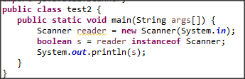
1. 运算符与表达式
（6）instanceof运算符
二目运算符，左面的操作元是一个对象；右面是一个类
当左面的对象是右面的类或子类创建的对象时，该运算符运算的结果是true ，否则是false
运行结果：
ture

Slide 18
1. 运算符与表达式
2、运算符与表达式总结
运算符的优先级决定了表达式中运算执行的先后顺序。
在编写程序时尽量的使用括号（）运算符号来实现想要的运算次序，以免产生难以阅读或含糊不清的计算顺序。
运算符的结合性决定了并列的相同级别运算符的先后顺序 。

Slide 19
第四章 运算符、表达式与语句
运算符与表达式
语句
数组

Slide 20
2. 语句
1、语句概述
在 Java 中，语句是最小的组成单位，每个语句必须使用分号作为结束符。
（1）空语句
一个分号也是一条语句，称作空语句；
（2）表达式语句
由一条表达式构成，如x=23；
（3）方法调用语句
通过对象调用方法的语句，如reader.nextInt();
（4）package和import语句
package语句和import语句

Slide 21
2. 语句
1、语句概述
（5）复合语句
复合语句又为语句块，是很多个语句的组合，可以用{}把一些语句括起来，构成复合语句。
（6）控制语句
控制语句分为条件分支语句、开关语句和循环语句。
条件分支语句：if条件分支语句
开关语句：switch开关语句
循环语句：for循环语句、while循环语句
Notes:
控制语句，来源于结构化程序设计；结构化程序：采用结构化算法化繁为简地把一个复杂问题的求解过程分成可控、易理解和易处理的阶段进行，实现一个便于编写、阅读、修改和维护的程序。三种基本结构：顺序、选择和循环

Slide 22
2. 语句
2、if条件分支语句
（1）if语句
if 语句的语法格式：
if（表达式）{
若干语句
}
单条件分支语句，表达式的值为boolean类型，当值为true时，执行紧跟着的复合语句，表达式为false，结束当前语句。

Slide 23
2. 语句
2、if条件分支语句
（2）if-else语句
单条件分支，语法格式为：
if(表达式) {
若干语句
}
else {
若干语句
}

Slide 24
2. 语句
2、if条件分支语句
（3）if-else if-else语句
多条件分支，语法格式：
if(表达式) {
若干语句
}
else if(表达式) {
若干语句
}
… …
else {
若干语句
}

Slide 25
2. 语句
3、switch开关语句
单条件多分支开关语句，语法格式为：
小括号里的表达式case后的常量值可以是整型、字符型或字符串型表达式。常量值需互不相同。
switch语句首先计算表达式的值，如果表达式的值和某个case后面的常量值相等，就执行该case里的若干个语句，直到碰到break为止；若无break，则继续执行剩下的case里的若干语句，直到碰到break为止。
switch(表达式)
{
case 常量值1:
若干个语句
break;
...
case 常量值n:
若干个语句
break;
default:
若干语句；
}

Slide 26
2. 语句
3、switch开关语句
单条件多分支开关语句，语法格式为：
switch(表达式)
{
case 常量值1:
若干个语句
break;
...
case 常量值n:
若干个语句
break;
default:
若干语句；
}
如果表达式的值不与任何常量值相等，则执行default后面的若干个语句。
default语句可选写。

Slide 27
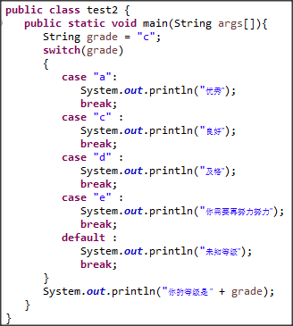
2. 语句
3、switch开关语句
运行结果：
良好
你的等级是 c

Slide 28
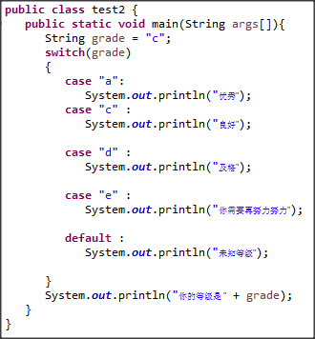
2. 语句
3、switch开关语句
运行结果：
良好
及格
你需要再努力努力
未知等级
你的等级是 c

Slide 29
2. 语句
4、循环语句
（1）for循环语句
for (表达式1; 表达式2; 表达式3) {
若干语句；
}
for (变量初始化;循环条件;修整变量)
{
若干语句；
}
表达式2是值为boolean型表达式

Slide 30
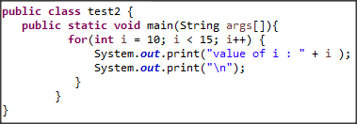
2. 语句
4、循环语句
（1）for循环语句
运行结果：
value of i : 10
value of i : 11
value of i : 12
value of i : 13
value of i : 14

Slide 31
2. 语句
4、循环语句
（2）while循环
while (表达式) {
若干语句
}
表达式称为循环条件，复合语句称为循环体；
括号中的值为boolean类型表达式。

Slide 32
2. 语句
4、循环语句
（3）do-while循环
do {
若干语句
} while(表达式);
do-while的循环体至少被执行一次；

Slide 33
2. 语句
5、break和continue语句
如果在某次循环中执行了break语句，则整个循环语句结束；
如果在某次循环中执行了continue语句，则本次循环结束，即不再执行本次循环中循环体中continue语句后面的语句，而转入进行下一次循环。

Slide 34
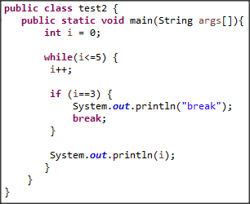
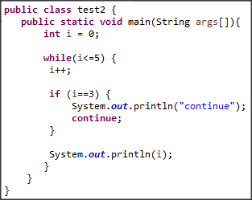
2. 语句
5、break和continue语句
1
2
break
1
2
continue
4
5
6
运行结果：
运行结果：

Slide 35
第四章 运算符、表达式与语句
运算符与表达式
语句
数组

Slide 36
3. 数组
数组是相同类型的变量按顺序组成的一种复合数据类型，称这些相同类型的变量为数组的元素或单元。
数组属于引用型变量，创建数组需要声明数组和为数组分配变量两个步骤。
数组类型 | 默认初始值
byte | 0
short | 0
int | 0
long | 0
char | 编码为0的字符
String | null
float | 0.0
double | 0.0
boolean | false

Slide 37
3. 数组
1、创建数组
（1）数组的声明
声明一维数组有下列两种格式：
数组的元素类型 数组名[];
数组的元素类型 [] 数组名;
声明二维数组有下列两种格式：
数组的元素类型 数组名[][];
数组的元素类型 [][] 数组名;
例：float boy[]; char cat[][]；Dog tom[];

Slide 38
3. 数组
1、创建数组
（2）为数组分配元素
声明数组仅仅是给出了数组名字和元素的数据类型，要想真正的使用数组还必须为它分配内存空间，即创建数组。
数组名字 = new 数组元素的类型[数组元素的个数];
在为数组分配内存空间时必须指明数组的长度，长度声明后不可改变。

Slide 39
3. 数组
1、创建数组
（2）为数组分配元素
例如：
boy = new float[4]; √
int [] data = new int[3]; √
int a[12]; ×
int [12]a; ×
声明数组可以和创建数组一起完成。

Slide 40
3. 数组
1、创建数组
（2）为数组分配元素
二维数组和一维数组一样，在声明之后，用new运算符为数组分配元素。
例如：
int mytwo[][];
mytwo = new int[3][4];
或
int mytwo[][] = new int[3][4];

Slide 41
3. 数组
1、创建数组
（2）为数组分配元素
int mytwo[][] = new int[3][4];
Java是采用“数组的数组”来声明多维数组的，以二维数组为例，一个二维数组是由若干个一维数组组成。
int mytwo[][] = new int[3][4];
包括三个长度为4的一维数组：
mytwo[0],mytwo[1],mytwo[2]

Slide 42
3. 数组
1、创建数组
（2）为数组分配元素
“数组的数组”，以二维数组为例，其中一维数组的长度可以不相等。
例： int a[][] = new int[3][];
a[0] = new int[6];
a[1] = new int[12];
a[2] = new int[8];
Int size = 30; double number[] = new double[size];

Slide 43
3. 数组
1、创建数组
（3）数组的初始化
1.创建数组后，系统会给数组的每个元素一个默认的值。
2.在声明数组的时候，给数组一个初始值,也是为数组分配元素：
例：float boy[] = {1.1f,2.2f,3.3f}；
（1）float boy[] = new float[3];
（2）boy[0]=1.1f; boy[1]=2.2f; boy[2]=3.3f;
例：int a[][] = {{1},{1,2},{1,2,3}}

Slide 44
3. 数组
1、创建数组
（3）数组的初始化
3. 类类型的数组在创建之后，要在使用前创建每个数组元素对象。
例：Student stu[] = new Student[3];
stu[0] = new Student();
stu[1] = new Student();
stu[2] = new Student();

Slide 45
3. 数组
2、数组的内存模型及引用
（1）数组声明，声明了一个数组变量，有了数组的名字和元素的类型；
（2）为数组分配元素，在内存中开辟存储数组的空间，数组变量存放数组元素的地址信息，可以通过数组变量操作和使用数组。
例如：
boy= new float[4];

Slide 46
3. 数组
2、数组的内存模型及引用
（3）两个相同类型的数组如果具有相同的引用，它们就有完全相同的元素。
例如：int a[] = {1,2,3},b[ ] = {4,5};
a = b;

Slide 47
3. 数组
2、数组的使用
（1）元素的使用
数组都是通过数组名加索引来使用自己的元素。
（1）一维数组的使用
例： boy[7] = 384.98f;
（1）二维数组的使用
例： boy[7][1] = 384.98f;
索引值的变化范围是从0开始的；
如果超过数组范围，会提示：ArrayIndexOutOfBoundsException的错误；

Slide 48
3. 数组
2、数组的使用
（1）元素的使用
例：给数组的每一个元素初始化赋值
float boy[] = new float[4];
boy[0] = 12;
boy[1] = 23.901F;
boy[2] = 100;
boy[3] = 10.23F;

Slide 49
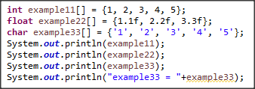
3. 数组
2、数组的使用
（1）元素的使用
运行结果：
[I@5aaa6d82
[F@73a28541
12345
example33=[C@6f75e721

Slide 50

3. 数组
2、数组的使用
（2）得到数组的长度
数组的元素的个数称作数组的长度，可以通过length获得长度。
一维数组的长度：一维数组名.length
二维数组中一维数组的长度：二维数组名.length
运行结果： 1
3
5
Notes:
变量有基本类型、引用型

Slide 51
3. 数组
2、数组的使用
（3）遍历数组
基于传统循环语句的遍历
for(int i=0;i<数组名.length;i++) {
数组名[i]；
}
基于java循环语句的遍历
for(声明循环变量：数组的名字) {
循环变量名；
}

Slide 52
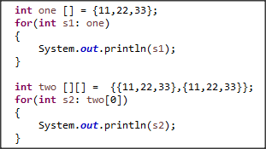
3. 数组
2、数组的使用
（3）遍历数组
基于java循环语句的遍历
运行结果： 11
22
33
运行结果： 11
22
33

Slide 53
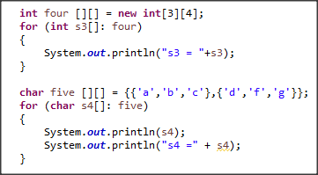
3. 数组
2、数组的使用
（3）遍历数组
运行结果：
s3 = [I@69222c14
s3 = [I@606d8acf
s3 = [I@782830e
基于java循环语句的遍历
运行结果：
abc
s4 =[C@470e2030
dfg
s4 =[C@3fb4f6491

Slide 54
3. 数组
2、数组的使用
（3）遍历数组
使用Arrays类的toString方法
Public static String toString(type[] a)
该方法是将一个数组转换成一个字符串。该方法按顺序把多个数组元素连接在一起，多个数组元素使用英文“,”和空格隔开。

Slide 55
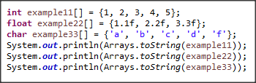
3. 数组
2、数组的使用
（3）遍历数组
使用Arrays类的toString方法
运行结果：
[1, 2, 3, 4, 5]
[1.1, 2.2, 3.3]
[a, b, c, d, f]

Slide 56
课程小结
1、掌握运算符符号、表达式以及计算法则；
算数运算符、关系运算符、逻辑运算符、赋值运算符、位运算符、instanceof运算符
2、熟练掌握控制语句基本结构及使用方法，能够熟练操作控制语句进行编程；
（1）if语句：if; if-else; if-else if-else（2）switch语句（3）循环语句：for；while；do-while（4）break，continue
3、数组：
（1）数组的创建：数组的声明；为数组分配元素；数组的初始化（2）数组的使用：使用数组的元素；得到数组的长度；数组的遍历。

